Slide 1

PHÒNG GIÁO DỤC VÀ ĐÀO TẠO quẬn LONG BIÊN
TRƯỜNG TIỂU HỌC LÊ QUÝ ĐÔN
CHÍNH TẢ LỚP 4
GIÁO VIÊN: HÀ THỊ NGỌC LAN

Slide 2


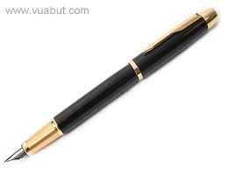

Chính tả (Nhớ - viết)
- tưởng tượng
- truyện ngắn
- dự tiệc
- ấp úng
Notes:
Qua chấm bài chính tả của các em, cô thấy còn nhiều bạn viết sai 1 số từ:……..bây giờ cô đọc, các em nghe và viết lại cho đúng nha.

Slide 3
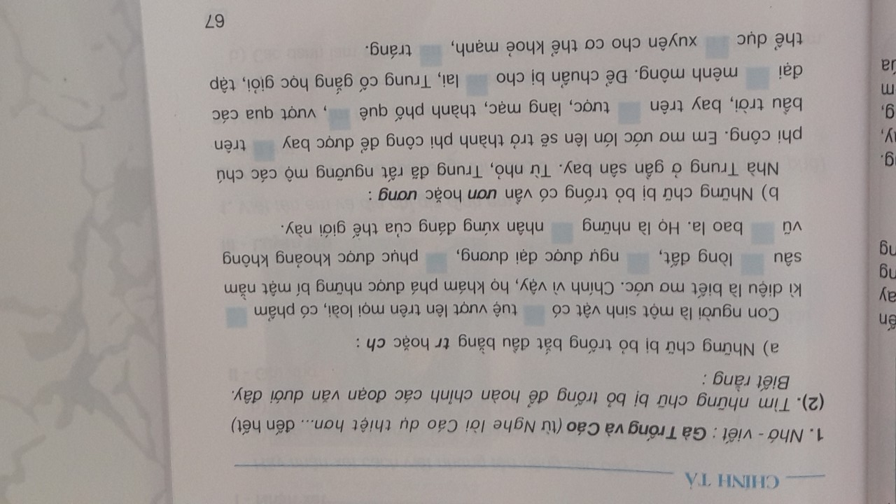
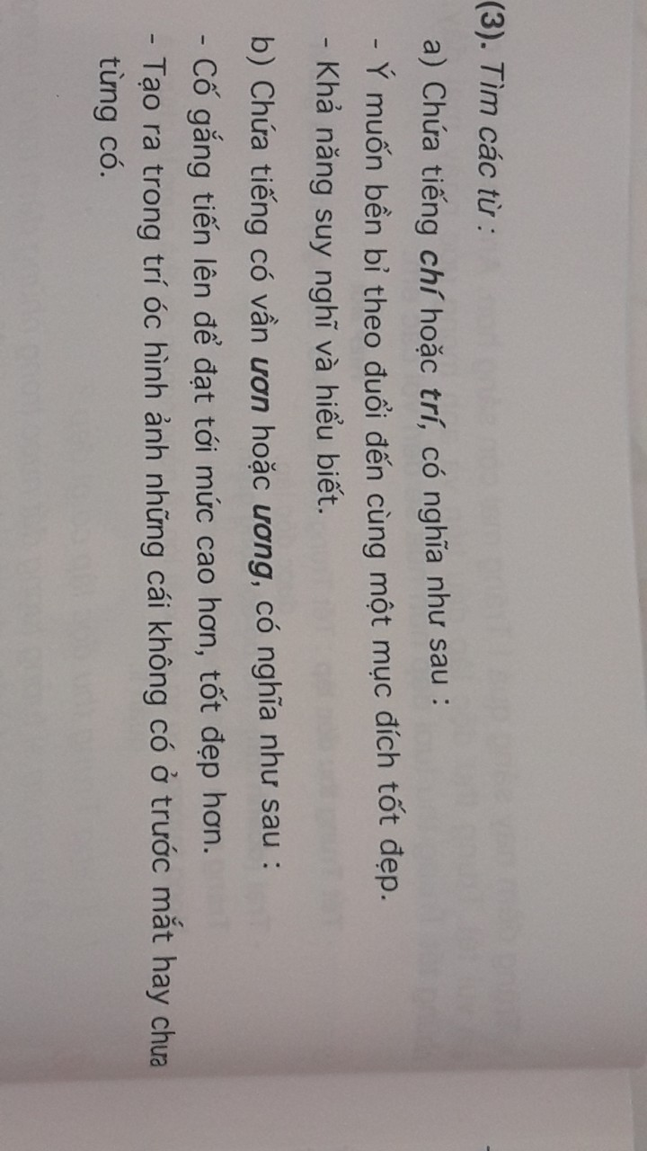
Notes:
CÔ CHÀO CÁC EM HỌC SINH THÂN YÊU. CÔ XIN GIỚI THIỆU, CÔ TÊN LÀ NGUYỄN THỊ MAI THY. CÔ ĐẾN TỪ TRƯỜNG TIỂU HỌC TRƯƠNG ĐỊNH QUẬN 12. HÔM NAY CHÚNG TA CÙNG TÌM HIỂU MÔN CHÍNH TẢ Ở LỚP 4.

Slide 4

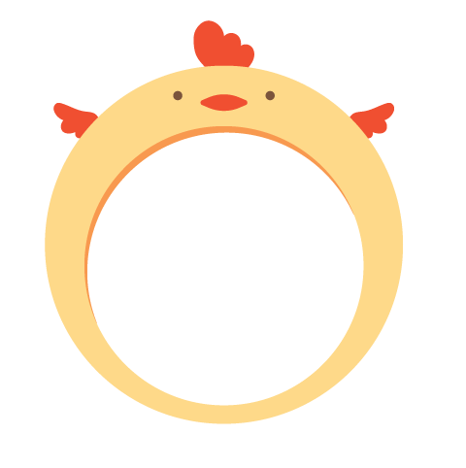
MỤC TIÊU
- Nhớ viết lại đúng chính tả, trình bày đúng một đoạn trích trong bài thơ: “Gà Trống và Cáo”.
01
-Tìm đúng viết đúng chính tả những tiếng bắt đầu bằng tr/ch, (ươn/ương) để điền vào chỗ trống , hợp với nghĩa đã cho.
02

Slide 5
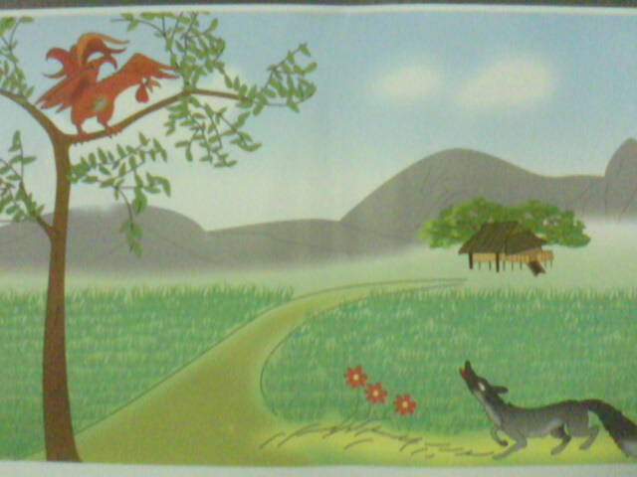
Chính tả (Nhớ - viết)
Gà Trống và Cáo
Notes:
Các em thân mến ! đây là một bức tranh mà các em đã tìm hiểu trong bài tập đọc gà trống và cáo của tác giả La Phong- ten- Nguyễn Minh Lược dịch. Hôm nay cô sẽ hướng dẫn cho các em viết đúng chính tả 2 đoạn thơ cuối của bài thơ gà trống và cáo, cô sẽ hướng dẫn các em cách trình bày các dòng thơtrong bài.

Slide 6

Gà Trống và Cáo
Nghe lời Cáo dụ thiệt hơn Gà rằng: “ Xin được ghi ơn trong lòng Hoà bình gà cáo sống chung Mừng này còn có tin mừng nào hơn Kìa, tôi thấy cặp chó săn Từ xa chạy lại, chắc loan tin này.” Cáo nghe, hồn lạc phách bay Quắp đuôi, co cẳng chạy ngay tức thì. Gà ta khoái chí cười phì: “Rõ phường gian dối, làm gì được ai.”
La Phông - ten
(Nguyễn Minh lược dịch)

Slide 7
Gà Trống và Cáo
Nghe lời Cáo dụ thiệt hơn Gà rằng: “ Xin được ghi ơn trong lòng Hoà bình gà cáo sống chung Mừng này còn có tin mừng nào hơn Kìa, tôi thấy cặp chó săn Từ xa chạy lại, chắc loan tin này.” Cáo nghe, hồn lạc phách bay Quắp đuôi, co cẳng chạy ngay tức thì. Gà ta khoái chí cười phì: “Rõ phường gian dối, làm gì được ai.”
La Phông - ten
- Nội dung đoạn thơ nói lên điều gì?
* Sự thông minh của Gà Trống: đã không bị mắc mưu của Cáo mà còn làm cho Cáo sợ phải bỏ chạy.
- Những dấu câu nào cần phải lưu ý ?
- Những chữ nào trong đoạn thơ cần phải viết hoa?
- Đoạn thơ được viết theo thể thơ nào ?
(Nguyễn Minh lược dịch)

Slide 8

Gà Trống và Cáo
Nghe lời Cáo dụ thiệt hơn Gà rằng: “ Xin được ghi ơn trong lòng Hoà bình gà cáo sống chung Mừng này còn có tin mừng nào hơn Kìa, tôi thấy cặp chó săn Từ xa chạy lại, chắc loan tin này.” Cáo nghe, hồn lạc phách bay Quắp đuôi, co cẳng chạy ngay tức thì. Gà ta khoái chí cười phì: “Rõ phường gian dối, làm gì được ai.”
La Phông - ten
- Những dấu câu nào cần phải lưu ý ?
- Những chữ nào trong đoạn thơ cần phải viết hoa?
- Đoạn thơ được viết theo thể thơ nào ?
(Nguyễn Minh lược dịch)
Notes:
Đây là thơ lục bát , Trước khi viết, cô sẽ hướng dẫn các em trình cho đẹp nhé! Tựa bài các em vào 4 ô, , dòng 6 viết lùi vào 2 ô, dòng 8 chữ viết sát đường kẻ đậm của vở. Chữ đầu các dòng thơ phải viết hoa. Viết hoa tên riêng của hai nhân vật gà trống và cáo .

Slide 9
Chính tả (Nhớ - viết)
Gà Trống và Cáo
Luyện viết từ khó
gian dối
quắp đuôi
loan tin
khoái chí
Notes:
LUYỆN VIẾT TỪ KHÓ !
Các em thân mến ! Trong bài có một số từ khó , các em lắng nghe cô phân tích
Từ thứ nhất là từ gian dối , các em chú ý trong tiếng gian , các em chú ý âm đầu là gi, trong tiếng dối , có âm đầu là d , các em lắng nghe cô đọc gian dối .
Từ thứ hai là loan tin , các em chú ý trong tiếng loan , có chứa vầ oan,, các em lắng nghe cô đọc loan tin.
Từ thứ 3 là từ quắp đuôi , các em chú ý trong tiếng quắp có vần ắp , trong tiếng đuôi có chưa vần uôi. Các em lắng nghe cô đọc quắp đuôi.
Từ cuối cùng là từ khoái chí , trong tiếng khoái có chứa vần oai. Mời các em lắng nghe cô đọc khoái chí .

Slide 10

Gà Trống và Cáo
Nghe lời Cáo dụ thiệt hơn Gà rằng: “ Xin được ghi ơn trong lòng Hoà bình gà cáo sống chung Mừng này còn có tin mừng nào hơn Kìa, tôi thấy cặp chó săn Từ xa chạy lại, chắc loan tin này.” Cáo nghe, hồn lạc phách bay Quắp đuôi, co cẳng chạy ngay tức thì. Gà ta khoái chí cười phì: “Rõ phường gian dối, làm gì được ai. ”
La Phông - ten
Các bạn hãy tạm dừng video để đọc bài nhé !
(Nguyễn Minh lược dịch)

Slide 11

Chính tả (Nhớ - viết)
Gà Trống và Cáo
La Phông - ten
(Nguyễn Minh lược dịch)
Các bạn hãy tạm dừng video để viết bài nhé !
Notes:
Các em bấm nút dừng và bắt đầu viết bài nhé.
Bỏ từ “Nhớ - viết bài”
Đề tên tác giả dưới tựa bài để khi HS viết bài xong nhìn lên bảng viết tên tác giả.

Slide 12
Gà Trống và Cáo
Nghe lời Cáo dụ thiệt hơn Gà rằng: “ Xin được ghi ơn trong lòng Hoà bình gà cáo sống chung Mừng này còn có tin mừng nào hơn Kìa, tôi thấy cặp chó săn Từ xa chạy lại, chắc loan tin này.” Cáo nghe, hồn lạc phách bay Quắp đuôi, co cẳng chạy ngay tức thì. Gà ta khoái chí cười phì: “Rõ phường gian dối, làm gì được ai. ”
La Phông - ten
(Nguyễn Minh lược dịch)

Slide 13

* Bài 2: Tìm những chữ bị bỏ trống để hoàn chỉnh các đoạn văn dưới đây. Biết rằng:
a. Tìm những chữ bị bỏ trống bắt đầu bằng ch hoặc tr:
Con người là một sinh vật có … tuệ vượt trên mọi loài, có phẩm… kì diệu là biết mơ ước. Chính vì vậy, họ khám phá được những bí mật nằm sâu … lòng đất, … ngự được đại dương, … phục được khoảng không vũ … bao la. Họ là những … nhân xứng đáng của thế giới này.
Con người là một sinh vật có trí tuệ vượt trên mọi loài, có phẩm chất kì diệu là biết mơ ước. Chính vì vậy, họ khám phá được những bí mật nằm sâu trong lòng đất, chế ngự được đại dương, chinh phục được khoảng không vũ trụ bao la. Họ là những chủ nhân xứng đáng của thế giới này.
Notes:
Con người luôn biết mơ ước khao khát và tìm hiểu

Slide 14

Bài 2b. Tìm những chữ bị bỏ trống có vần ươn hoặc ương để hoàn chỉnh đoạn văn dưới đây:
Nhà Trung ở gần sân bay. Từ nhỏ, Trung đã rất ngưỡng mộ các chú phi công. Em mơ ước lớn lên sẽ trở thành phi công để được bay lượn trên bầu trời, bay trên vườn tược, làng mạc, thành phố quê hương, vượt qua các đại dương mênh mông. Để chuẩn bị cho tương lai, Trung cố gắng học giỏi, tập thể dục thường xuyên cho cơ thể khỏe mạnh, cường tráng.
Nhà Trung ở gần sân bay. Từ nhỏ, Trung đã rất ngưỡng mộ các chú phi công. Em mơ ước lớn lên sẽ trở thành phi công để được bay ... trên bầu trời, bay trên ... tược, làng mạc, thành phố quê ... , vượt qua các đại ... mênh mông. Để chuẩn bị cho ... lai, Trung cố gắng học giỏi, tập thể dục ... xuyên cho cơ thể khỏe mạnh, ... tráng.
Notes:
L 11.Bây giờ chúng ta chuyển sang bài tập 2b. Yêu cầu là tìm những từ bỏ trống có vần ươn hoặc vần ương để hoàn chỉnh đoạn văn dưới đây.
Các em lắng nghe cô đọc
Nhà Trung ở gần sân bay ...................................................cường tráng .
Để tìm các từ có chưa vần ươn / ương điền vào chỗ thích hợp thì các em suy nghĩ và làm bài nhé!
Sau đây các em đối chiếu kết quả của mình và kết quả trên màn hình . Nếu các em làm đúng thì cô có lời khen . Nếu có một số từ điền vào chưa đúng thì các em sửa bài nhé !
Như vậy nội dung của đoạn văn này nói về ước mơ trở thành phi công của bạn Trung

Slide 15
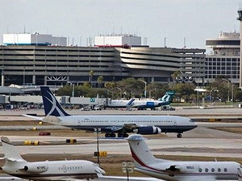
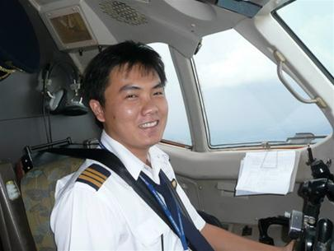
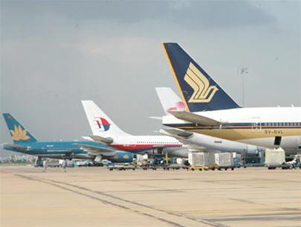
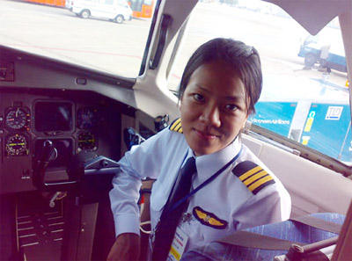
Notes:
Và đây là một số hình ảnh cô chú phi công của nước ta.

Slide 16

Chúc các em sức khỏe và học tập tốt !
Notes:
L13. Bài học của chúng ta đến đây là kết thúc .
Các em chuẩn bị bài: Nghe viết : Trung thu đọc lập
Phân biệt r/d/gi, iên, yên, iêng / sgk trang 77
Cô chào tạm biệt các em , Cô chúc các em có thật nhiều sức khỏe và học tập tốt

